Slide 1
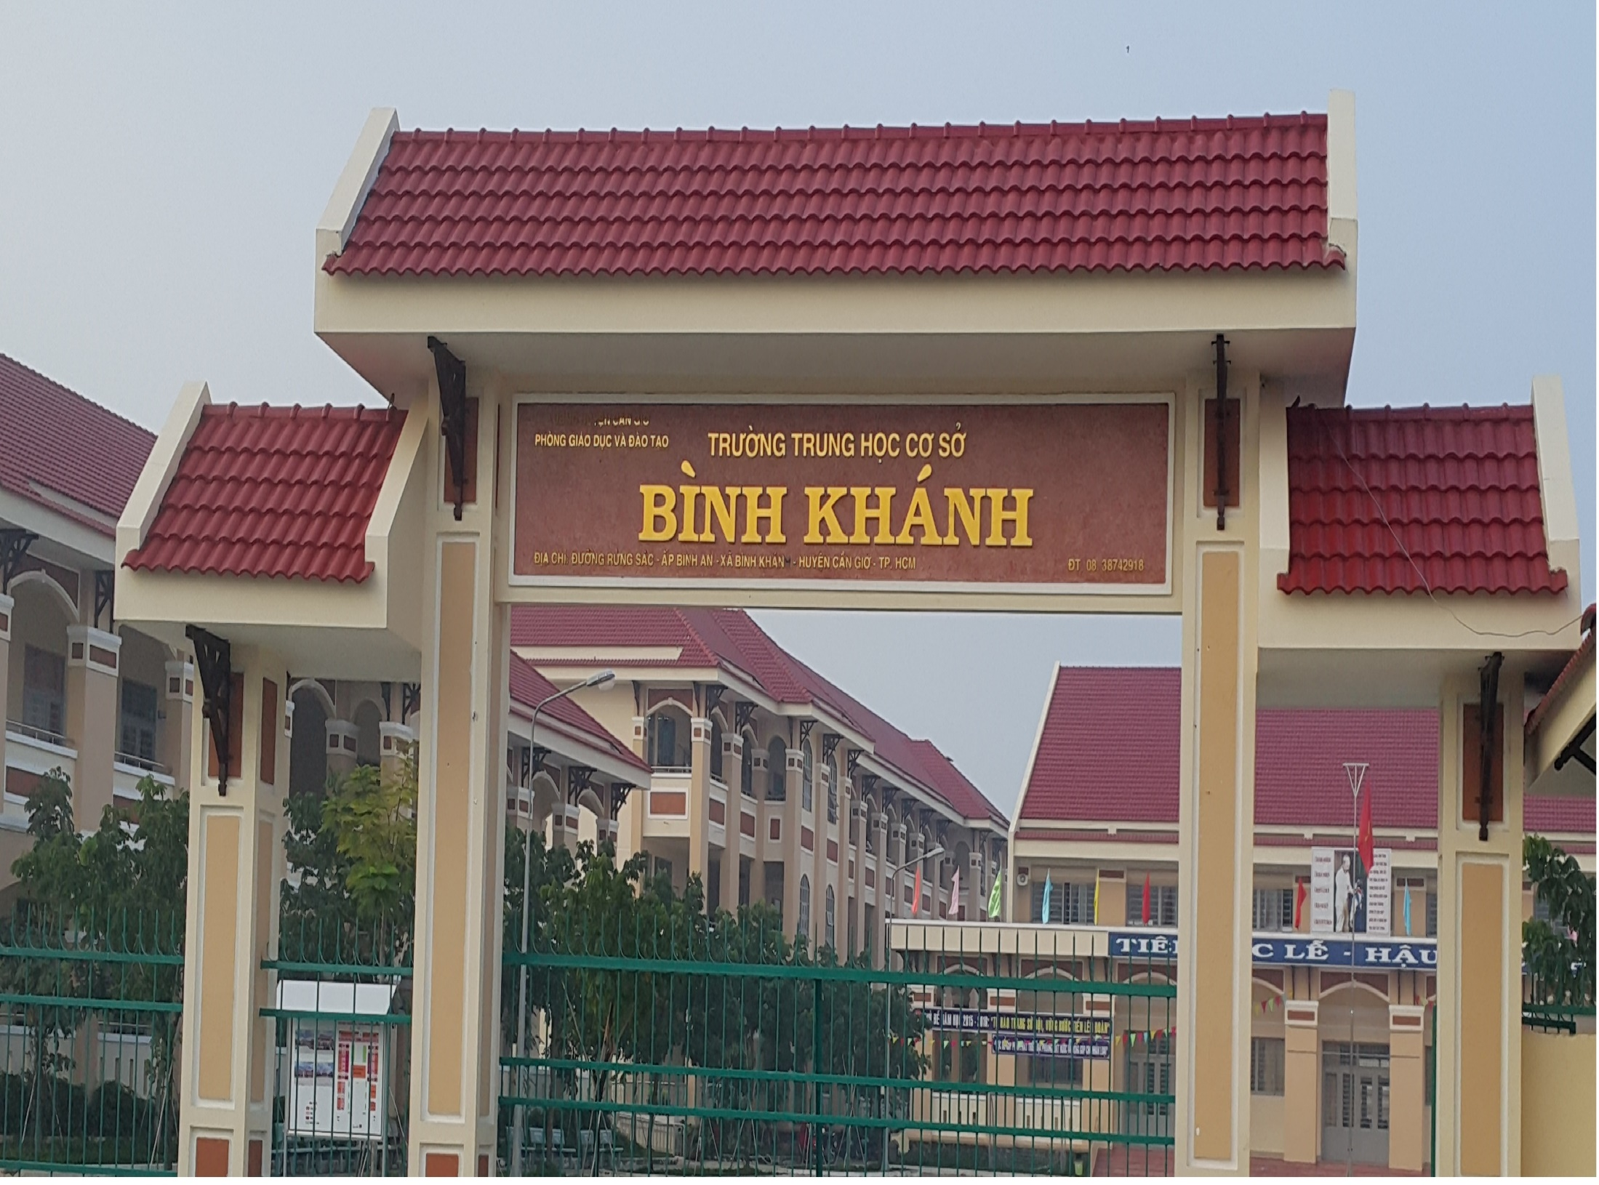
NHÓM TOÁN

Slide 2
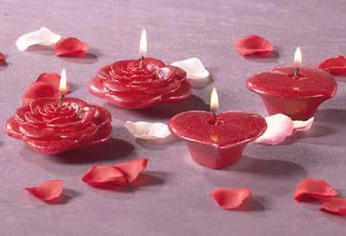
BÀI 4. LŨY THỪA VỚI SỐ MŨ TỰ NHIÊN
CHỦ ĐỀ 2: CÁC PHÉP TÍNH TRONG TẬP HỢP SỐ TỰ NHIÊN

Slide 3
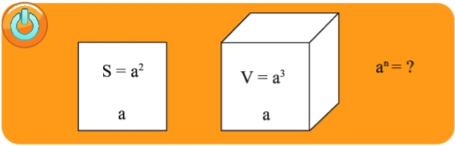

Slide 4
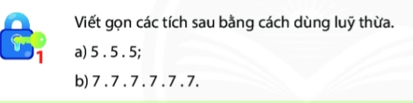


BÀI 4. LŨY THỪA VỚI SỐ MŨ TỰ NHIÊN
1. Lũy thừa
Ví dụ : 3.3.3.3 =
$$3^{4}$$
a) 5 . 5 . 5 = 5³
b) 7 . 7. 7. 7. 7. 7 = 7⁶

Slide 5
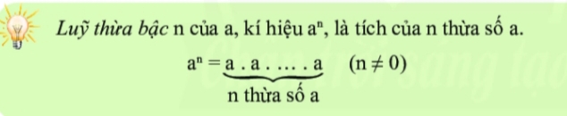
BÀI 4. LŨY THỪA VỚI SỐ MŨ TỰ NHIÊN
1. Lũy thừa
a^{n} đọc là “ a mũ n” hoặc “ a lũy thừa n”
trong đó : a là cơ số, n là số mũ
=> Phép nâng nhiều thừa số bằng nhau gọi là phép nâng lũy thừa
* Chú ý: Ta có a¹ = a.
a² cũng được gọi là a bình phương ( hay bình phương của a).
a³ cũng được gọi là a lập phương (hay lập phương của a).

Slide 6
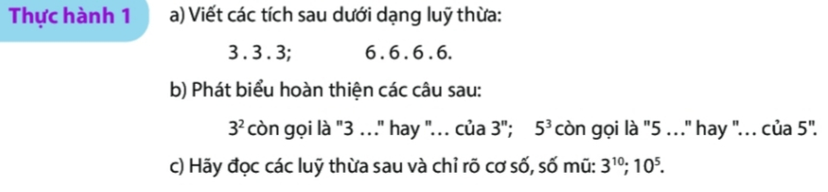
BÀI 4. LŨY THỪA VỚI SỐ MŨ TỰ NHIÊN
1. Lũy thừa
Thực hành 1:
a) 3 . 3 . 3 = 3³ = 27
6 . 6 . 6 . 6 = 6⁴ = 1296
b) 3² còn gọi là 3 mũ 2 hay lũy thừa bậc 2 của 3
5³ còn gọi là 5 mũ 3 hay lũy thừa bậc 3 của 5
c) 3¹⁰ đọc là 3 mũ 10, 3 lũy thừa 10 hay lũy thừa bậc 10 của 3
=> 3¹⁰ thì 3 là cơ số, 10 là số mũ.
10⁵ đọc là 10 mũ 5, 10 lũy thừa 5 hay lũy thừa bậc 5 của 10
=> 10⁵ thì 10 là cơ số, 5 là số mũ.

Slide 7
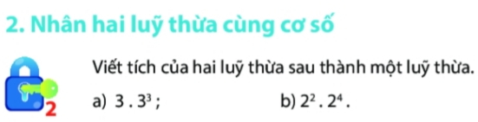

BÀI 4. LŨY THỪA VỚI SỐ MŨ TỰ NHIÊN
2. Nhân hai lũy thừa cùng cơ số
a) 3 . 3³ = 3.3.3.3 = 3⁴
b) 2² . 2⁴ = 2.2.2.2.2.2 = 2⁶
* Quy tắc:
Khi nhân hai lũy thừa cùng cơ số, ta giữ nguyên cơ số và cộng số mũ:
Thực hành 2: Viết các tích sau dưới dạng một lũy thừa :
a^{m}.a^{n}= a^{m+n}
Thực hành 2:
3³ . 3⁴ = 3³⁺⁴ = 3⁷
$$3^{3}{.3}^{4};{10}^{4}{.10}^{3};x^{2}.x^{5}$$
10⁴ . 10³ = 10⁴⁺³ = 10⁷
x² . x⁵ = x²⁺⁵ = x⁷

Slide 8
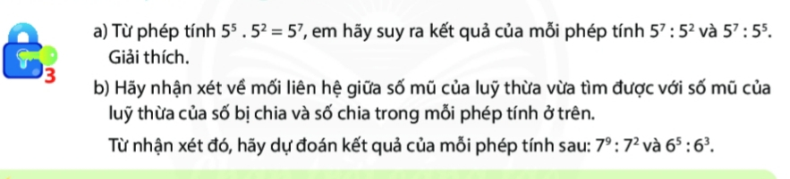
BÀI 4. LŨY THỪA VỚI SỐ MŨ TỰ NHIÊN
3. Chia hai lũy thừa cùng cơ số
a) Có: 5⁵. 5² = 5⁷
=> 5⁷ : 5² = 5⁵ và 5⁷ : 5⁵ = 5²
b)Nhận xét: Số mũ của thương bằng hiệu của số mũ số bị chia và số mũ của số chia.
Từ đó ta tính
7⁹ : 7² = 7⁹⁻² = 7⁷
6⁵ : 6³ = 6⁵⁻³ = 6²

Slide 9
BÀI 4. LŨY THỪA VỚI SỐ MŨ TỰ NHIÊN
3. Chia hai lũy thừa cùng cơ số
* Quy tắc:
Khi chia hai lũy thừa cùng cơ số, ta giữ nguyên cơ số và trừ số mũ:
a^{m}:a^{n}= a^{m-n}( a khác 0; m khác n)
Quy ước: a⁰ = 1 (a khác 0).

Slide 10
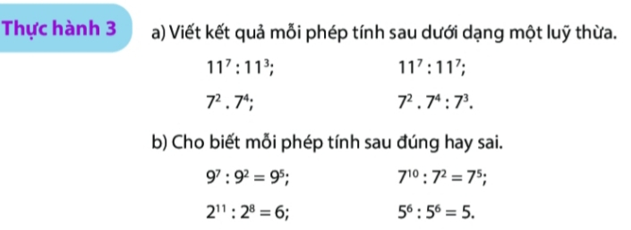
BÀI 4. LŨY THỪA VỚI SỐ MŨ TỰ NHIÊN
Thực hành 3:
11⁷ : 11³= 11⁷⁻³ = 11⁴
11⁷ : 11⁷= 11⁷⁻⁷ = 11⁰= 1
7² . 7⁴ = 7²⁺⁴ = 7⁶
7² . 7⁴: 7³ = 7²⁺⁴⁻³ = 7³
b) 9⁷ : 9² = 9⁵ => Đúng.
7¹⁰ : 7² = 7⁵=> Sai.
( 7¹⁰ : 7² = 7¹⁰⁻² = 7⁸.)
2¹¹ : 2⁸ = 6=> Sai.
(2¹¹ : 2⁸= 2¹¹⁻⁸ = 2³= 8)
5⁶ : 5⁶ = 5 => Sai.
(5⁶ : 5⁶= 1)

Slide 11
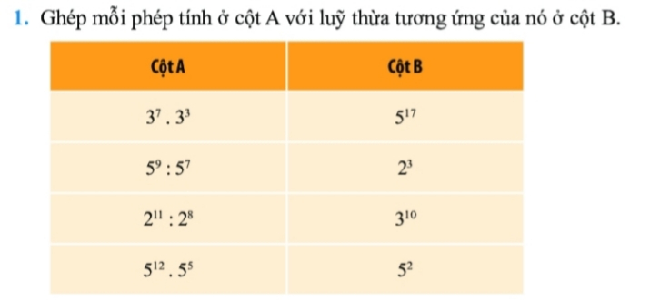
Củng cố

Slide 12
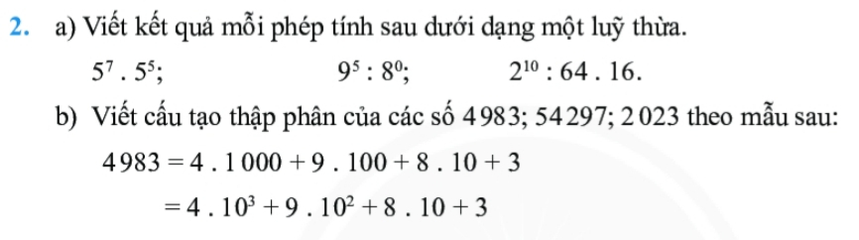
Củng cố
Bài 2:
a) 5⁷ . 5⁵ = 5⁷⁺⁵ = 5¹².
9⁵ : 8⁰ =9⁵ : 1 = 9⁵.
2¹⁰ : 64 . 16 = 2¹⁰ : 2⁶ . 2⁴= 2¹⁰⁻⁶⁺⁴= 2⁸.
b) 54 297 = 5 . 10000 + 4 . 1000 +
2 . 100 + 9 . 10 + 7
= 5 . 10⁴ + 4 . 10³ + 2 . 10² +
9 . 10 + 7
2 023 = 2 . 1000 + 0. 100 + 2 . 10 + 3
= 2 . 10³ + 2 . 10 + 3

Slide 13
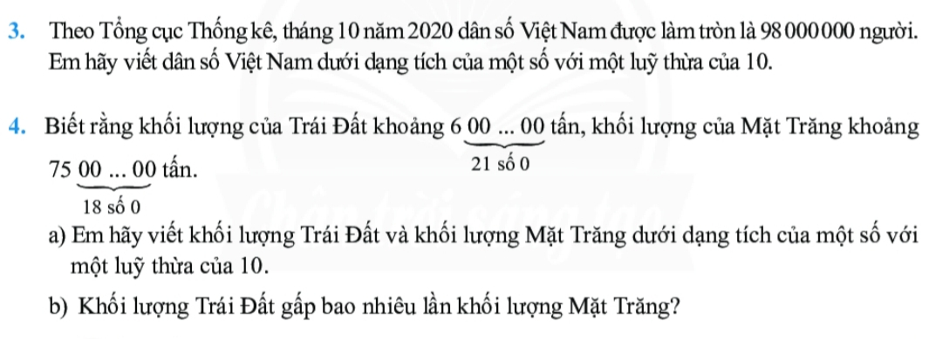
Vận dụng
Bài 3:
Viết dân số của Việt Nam dưới dạng tích của một số với một lũy thừa của 10 như sau:
98 000 000 = 98. 1 000 000 = 98 . 10⁶
Bài 4:
a) Khối lượng của Trái Đất = 6 . 10²¹ tấn
Khối lượng của Mặt Trăng = 75 . 10¹⁸ tấn
b) Khối lượng Trái Đất gấp khối lượng Mặt Trăng:
(6 . 10²¹) : (75 . 10¹⁸) =
6 000. 10¹⁸ : 75.10¹⁸ = 80 (lần

Slide 14
* HƯỚNG DẪN VỀ NHÀ
- Ghi nhớ các quy nhân chia hai lũy thừa cùng cơ số.
- Làm các bài tập 4 (SBT-tr14)
- Chuẩn bị bài mới “ Thứ tự thực hiện các phép tính”

